Slide 1

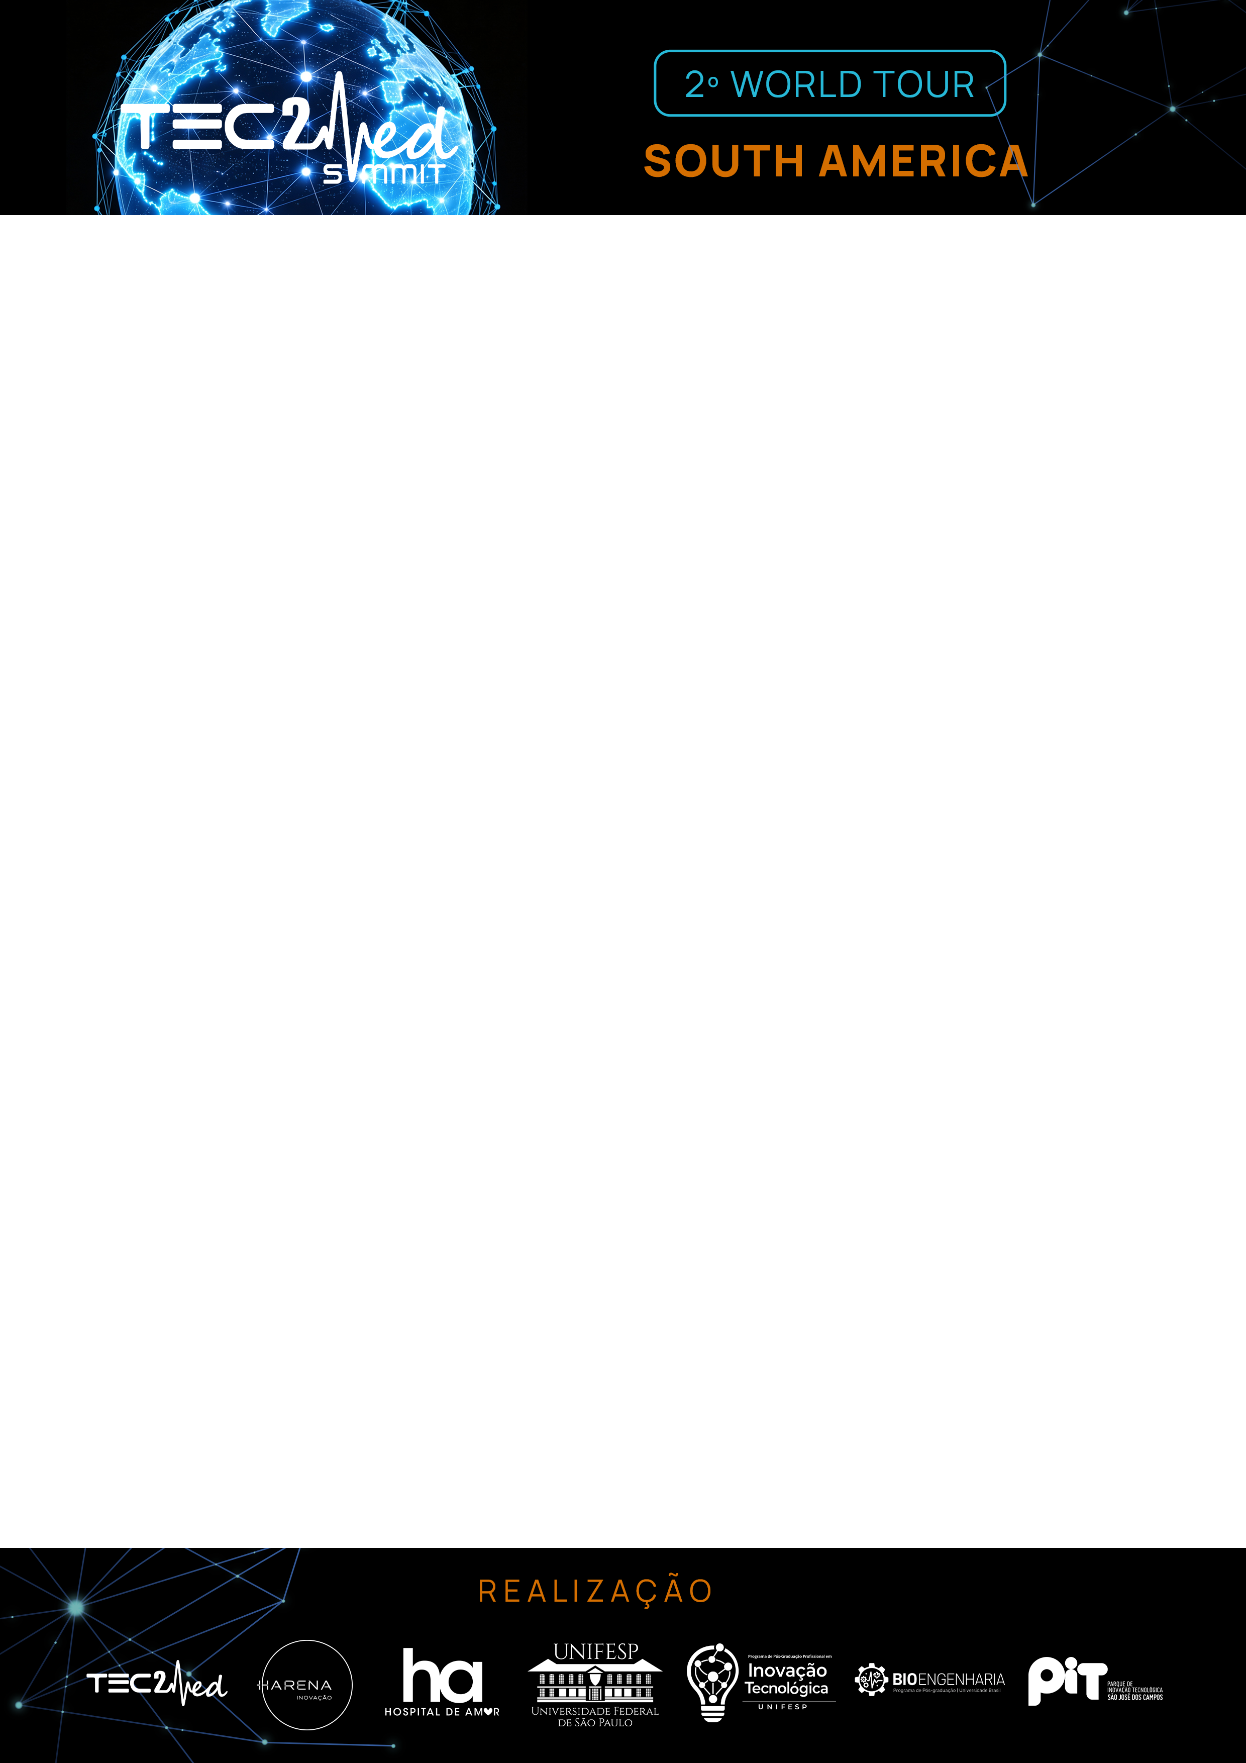

(cont. item 3) encaminhamentos e registram o retorno clínico. Stack: React + Vite + Tailwind, Node + Express + Knex, PostgreSQL, JWT + bcrypt.
Gestão UBS+
1. CONTEXTUALIZAÇÃO DO CENÁRIO
4. RESULTADOS
O UBS+ é um projeto de Extensão Multidisciplinar do curso de Engenharia de Software da UFBRA, desenvolvido para as Unidades Básicas de Saúde (UBS) de São José dos Campos (SP). A equipe (Lucas, Nivaldo, Raike e Reinaldo) identificou que grande parte do desgaste entre pacientes e gestores das UBSs vem da falta de informação sobre solicitações em andamento, não da falta de atendimento em si.
Aprovado em banca acadêmica, o projeto está na Fase 4: preparação para uso real assistido em uma UBS de São José dos Campos. Em produção, conta com os 3 portais entregues e testados, 27 tabelas no banco de dados (PostgreSQL/Supabase), mais de 38 rotas de API REST autenticadas via JWT e 86 testes automatizados com 0 falhas. A arquitetura já nasceu com controle de acesso por perfil (RBAC), auditoria de ações sensíveis e conformidade com a LGPD. Como o piloto assistido com pacientes reais ainda não começou, os resultados até aqui são de entrega técnica e validação funcional — o impacto em filas e contatos evitados será medido a partir do piloto.
2. APRESENTAÇÃO E ANÁLISE DO PROBLEMA
Municípes recorrem a ligações e idas presenciais só para saber o status de exames, consultas e encaminhamentos, enquanto a recepção absorve esse volume sem ferramenta dedicada. O problema não é falha do e-SUS, SISREG ou CROSS, e sim a ausência de uma camada de comunicação acessível entre esses sistemas e o cidadão, o que reduz a autonomia do paciente e consome tempo operacional da equipe.
5. LIÇÕES APRENDIDAS
Transparência de informação, isoladamente, já resolve boa parte da dor relatada — não foi preciso integrar diretamente com e-SUS ou SISREG para gerar valor real dentro do prazo acadêmico. Escolhas técnicas conservadoras (polling em vez de WebSocket, Supabase em vez de Railway, JWT em vez de OAuth2) reduziram risco sem prejudicar a experiência. Trabalhar em time multidisciplinar, com apenas um integrante de maior domínio técnico, exigiu comentários de código mais explicativos, hoje prática consolidada. Tratar LGPD como requisito desde a arquitetura, e não como ajuste posterior, evitou retrabalho nas fases finais.
3. APRESENTAÇÃO DA SOLUÇÃO
A solução é uma plataforma web com 3 portais integrados — Gestor da UBS, Paciente e Unidades Externas — mais um painel Superadmin. O gestor atualiza solicitações e comunicados; o paciente acompanha tudo por CRA e data de nascimento; unidades externas recebem

